Slide 1

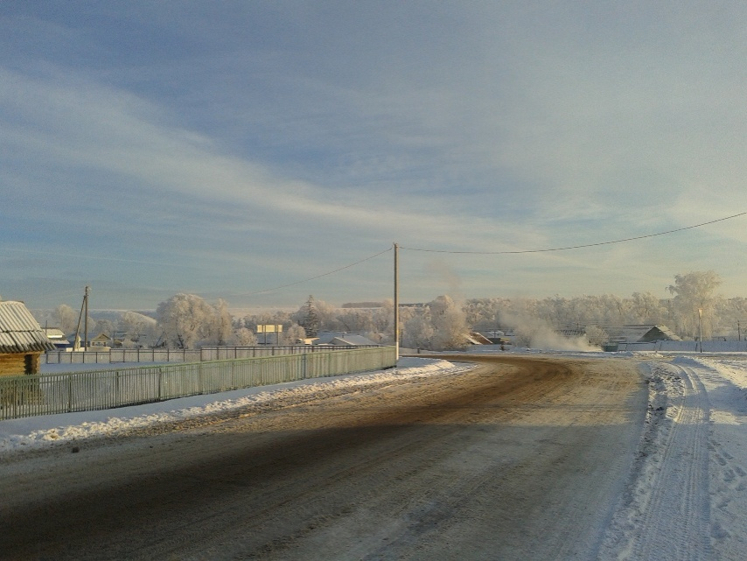
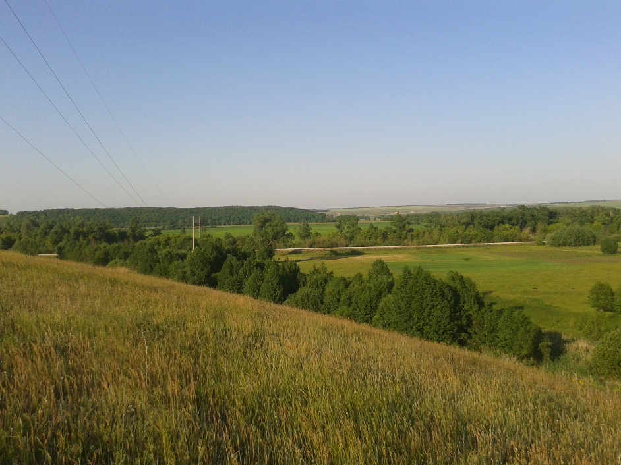
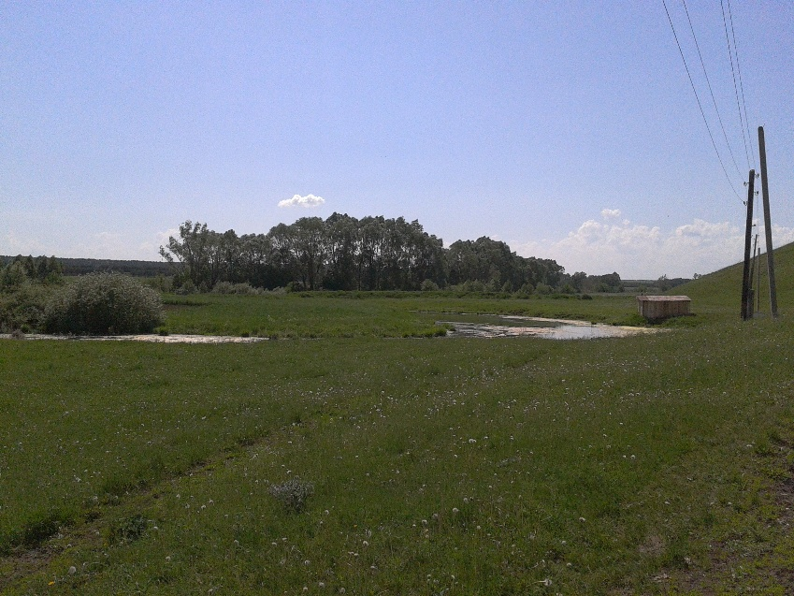
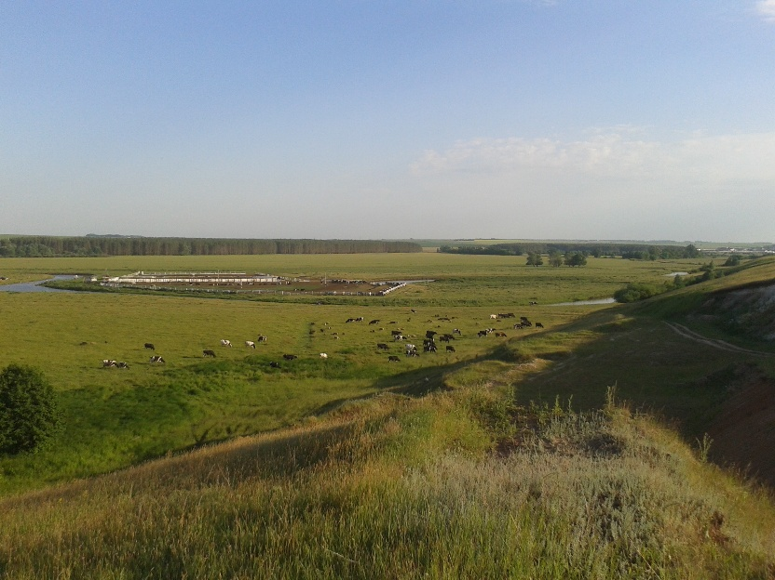
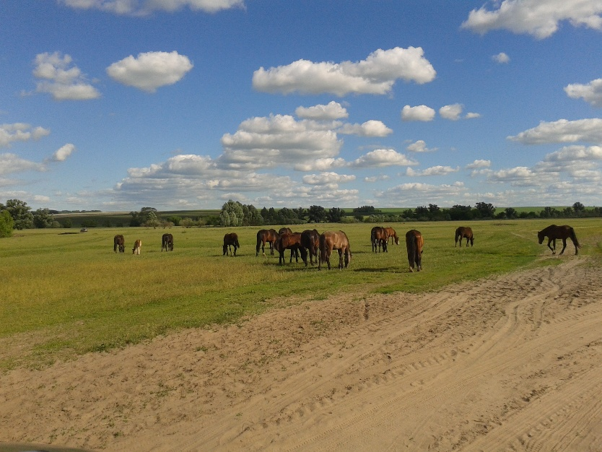
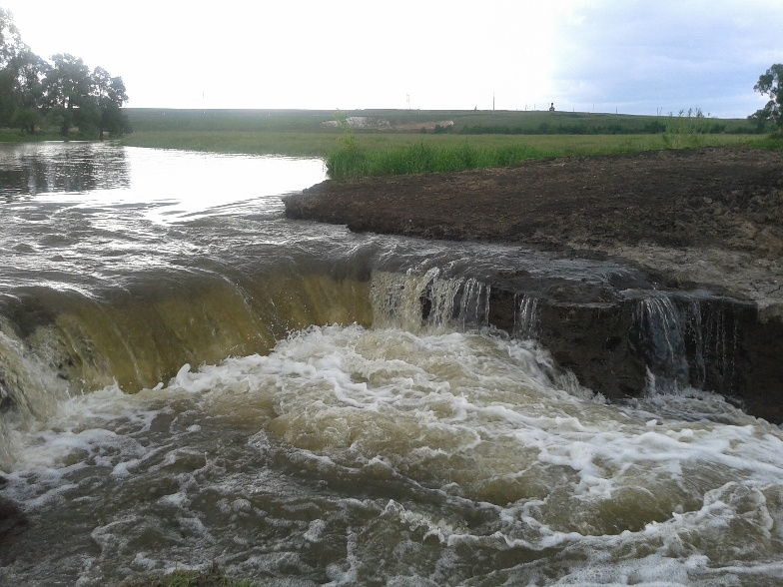
История села Молькеево
Составила методист Молькеевской сельской библиотеки филиал №15 Кайбицкого муниципального района
Маланьева Нина Николаевна

Slide 2
История села Молькеево
Деревня Старый Курбаш и село Молькеево расположены по обеим берегам реки Урюм. На правом берегу располагается деревня Старый Курбаш, а на левом берегу реки- село Молькеево. До возникновения сел территория была покрыта густым лесом. Росли разные деревья: дуб, липа, клен, осина; кустарники: шиповник, дикая малина, рябина. Лес был богат земляникой. В настоящее время поле между Письмяном, рекой Урюм и Кубня носит название «Кара тамак». А это название по словам жителей села возникло так: оказывается в этом поле росли разные кустарники, особенно черемуха. Поэтому жители села дали такое название (рот становился черным после употребления черемухи). Леса были богаты дичью, разными ягодными растениями. Река Урюм впадает в реку Кубня. Географическое положение для жителей села было очень удобным.
Когда (точная дата) и откуда пришли первые жители неизвестно. Но есть предположение (по словам Коновалова Николая Егоровича), что после взятия Казани Иваном Грозным, обосновались татары- три брата: Малик- в Молькееве, Хужа Хасан- в Хозесаново, Курбангали- в деревне Старый Курбаш. Первый дом был построен в деревне Старый Курбаш. Возле реки Урюм.
Село в Кайбицком районе, на р. Урюм, в 31 км к юго-западу от с. Большие Кайбицы.
Основано в 17 в. До 1860-х гг. жители относились к категории государственных крестьян. Занимались земледелием, разведением скота. В начале 20 в. в Молькеево функционировали Чудотворная церковь, школа Министерства народного просвещения, школа грамоты; 2 крупообдирки. В этот период земельный надел сельской общины составлял 1011,5 дес.
До 1920 г. село входило в Старо-Тябердинскую волость Цивильского уезда Казанской губернии. С 1920 г. в Чувашской автономной области. С 1921 г. в составе Буинского, с 1922 г. - Свияжского кантонов ТАССР. С 14.02.1927 г. в Ульянковском, с 01.08.1927 г. в Кайбицком, с 19.02.1944 г. в Подберезинском, с 17.05.1956 г. в Кайбицком, с 01.02.1963 г. в Буинском, с 04.03.1964 г. в Апастовском, с 19.04.1991 г. в Кайбицком районах.
Число жителей: в 1859 г. - 353, в 1897 г. - 656, в 1908 г. - 789, в 1920 г. - 889, в 1926 г. - 870, в 1938 г. - 1015, в 1949 г. - 641, в 1958 г. - 599, в 1970 г. - 873, в 1979 г. - 817, в 1989 г. - 648 чел.
Село - административный центр Молькеевского сельского поселения. В состав поселения входят: село Молькеево, деревня Полевая Буа, деревня Баймурзино, село Старая Буа.

Slide 3
История сельского поселения
Молькеевский сельский Совет и Старо-Курбашский сельский Совет были организованы в 1918 году в Старо-Тябердинской волости Цивильского уезда Казанской губернии.
В 1920 году Молькеевский и Старо-Курбашский сельские Советы вошли в состав Молькеевской волости Свияжского кантона ТАССР.
В 1929 году Молькеевский и Старо-Курбашский сельские Советы объединились в один сельский совет – Молькеевский, который вошел в состав Кайбицкого района ТАССР, у которого в составе были населенные пункты: д.Молькеево, д.Старый Курбаш и п.Александровка.
В 1959 году к Молькеевскому сельскому Совету был присоединен Старо-Буинский сельский Совет с населенными пунктами: д.Старая Буа, д.Полевая Буа, д.Баймурзино.
В 1959 году на территории Молькеевского сельского Совета был расположен колхоз «Знамя».
В 1960 году к Молькеевскому сельскому Совету также присоединился Старо-Тябердинский сельский Совет с населенными пунктами: с.Старое Тябердино, д.Янсуринское, п.Камылово, центром сельского Совета была д.Молькеево.
В 1960 году колхоз «Знамя» присоединен колхоз «им. Разина», который переименован колхоз «Восход» Молькеевского сельского Совета Кайбицкого района ТАССР.
В январе 1963 года Кайбицкий район упразднен и передан в Буинское производственное – территориальное управление, Молькеевский сельский Совет вошел в состав управления.
В1964 году после раскрепления, Буинское производственное-территориальное управление был создан Апастовский район, куда и вошел Молькеевский сельский Совет депутатов трудящихся.
В 1977 году после принятия новой конституции, СССР Молькеевский сельский Совет депутатов трудящихся стал именоваться Молькеевский сельский Совет народных депутатов.
В 1987 году был разукрупнен Молькеевский сельский Совет и организован Старо-Тябердинский сельский Совет народных депутатов, куда вошли населенные пункты: с.Старое Тябердино, д.Янсуринское, п.Камылово и сельский Совет вошел в состав Кайбицкого района ТАССР.
Решением Президиума Кайбицкого районного Совета Народных депутатов №31 от 04.07.1995 года Молькеевский Сельский Совет народных депутатов стал именоваться Молькеевский Совет местного самоуправления. В его состав вошли деревни: с.Молькеево, д. Полевая Буа, д.Баймурзино, д.Старая Буа.
В 2006 году Молькеевский Совет местного самоуправления был переименован в Молькеевское сельское поселение Кайбицкого муниципального района Республики Татарстан: село Молькеево( административный центр), д.Полевая Буа, д.Баймурзино, с.Старая Буа. Зарегистрировано 330 хозяйств, всего проживает 930 человек, основное население крещеные татары.

Slide 4
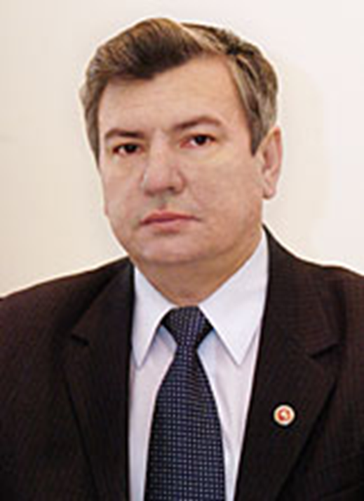
Известные люди села Молькеево
Волков Александр Иванович
Волков Александр Иванович начальник Управления документационного обеспечения и контроля Президента Республики Татарстан; родился 4 мая 1960 г. в селе Молькеево Апастовского района Татарской АССР; образование - высшее, в 1983 г. окончил Казанский авиационный институт по специальности "радиоинженер"; после прохождения службы в рядах Советской Армии, в период с 1985 по 1988 гг. работал на инженерных должностях на КАПО им. С.Горбунова; с 1988 по 1991 год - инструктор парткома КАПО им. С.Горбунова; с 1991 по 1992 год - помощник председателя исполкома Казанского городского Совета народных депутатов; с 1992 по 1999 год - помощник, главный помощник, заместитель главы администрации г. Казани; с 1999 по 2000 год - заведующий отделом писем и приема граждан Аппарата Президента Республики Татарстан; с 2000 по 2006 год - заведующий общим отделом Управления Делами Президента Республики Татарстан; с апреля 2006 г. - начальник Управления документационного обеспечения и контроля Президента Республики Татарстан.

Slide 5

Известные люди села Молькеево
Лена Бичарина родилась в селе Старый Курбаш (Молькеево) 12 апреля 1951 года.
После окончания школы, она уезжает в Казань и устраивается на работу. Увидев девушку, которая все время что-то поет, Сания апа советует ей пойти в ансамбль песни и танца Татарстана. Тогда как-раз в ансамбль набирали солистов. Лена приходит на конкурс. Из ста человек на работу в ансамбле отбирают только пять. Среди них была и кряшенка Лена. Более 20 лет ее жизни проходят на гастролях и в Государственном ансамбле песни и танца Татарстана. В те годы она была любимой певицей зрителей. Глубокий от природы голос (меццо-сопрано) дал возможность Бичариной исполнять протяжные народные песни.

Slide 6
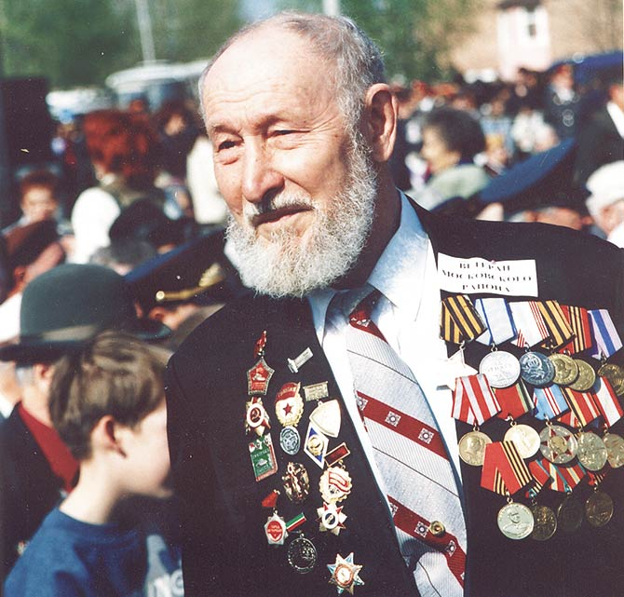
Известные люди села Молькеево
Малов Александр Михайлович
Современной молодежи никогда не помешает добрый совет от предыдущего поколения. Журналист, писатель и ветеран Великой Отечественной войны Александр Михайлович Малов – из тех людей, к кому можно обратиться за таким советом.
Родился Александр Михайлович 2 октября 1926 года, в простой рабочей семье. Родители вели скромное хозяйство, отец, бывший крестьянин, успел побывать и пчеловодом, и мастером дорожного строительства, и завхозом. Помимо Александра в семье было еще несколько детей: три сестры – Анна, Ольга, Мария и два брата нашего героя – Михаил и Лев.
Дети рано начали помогать своим родителям. Александр Михайлович вспоминает, что маленьким мальчиком пас овец, приглядывал за утками. Отец учил нашего героя плести лапти, мать и сестры вязали одежду. Чтобы заработать себе на первые тетрадки, Саша ходил продавать лук в соседнюю деревню.
До начала войны Александр Михайлович успел окончить только семилетнюю школу, зато - с почетной грамотой. По всем предметам были пятерки. В дальнейшем усердие, трудолюбие и тяга к знаниям, приобретенные в эти годы, не раз помогали нашему герою.

Slide 7
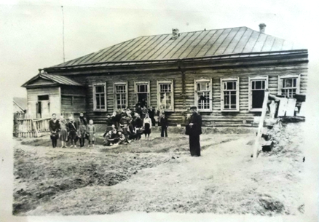
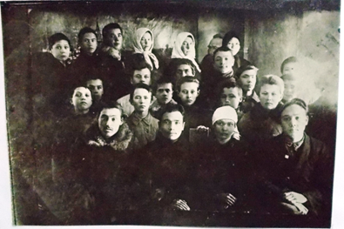
Образование в селе Молькеево.
Ученики 6 и 7 класса Молькеевской 7 летней школы со своими учителями. 1925-1926 учебный год. Слева направо учителя: Сергеев Н.С.- заслуженный учитель ТАССР, Малов Я.М., Касимова Е.П., Шпаков И.М.
Начальная школа. Снимок 21.05.1955
7 августа 1870 года по представлению Казанского учебного округа- Шестакова П.Д. в селе Молькеево открывается «одноклассное народное училище для инородцев», для которого был приготовлен учитель- крещеный татарин Тимофей Иванов. В народе его называли «Тимей абый». Школа первые десять лет не имела своего здания, а занималась (от 8 до 40 лет в одном) в частных домах, в которых занималось небольшое количество детей. В основном преподавали закон божий. Тетрадей не было, писали на дощечках углем. Затем появились специальные дощечки для записи грифелем. Некоторым окончившим Молькеевскую школу удавалось дальше учиться в средней школе, служить народу, сеять передовую культуру, борясь с неграмотностью и невежеством. К таким относятся Роланов Федор Романович, Ильяков Александр Иванович, Иванов Василий Владимирович (погиб в Великой Отечественной войне, ветврач) и др. Наша школа сыграла положительную роль в развитии культуры. Одним из первых учителей был у нас Роман Павлович Довлей, впоследствии работавший в Казанских школах, заслуженный учитель РСФСР и автор учебников русского языка. Его заменил Борис Романович, его приемный сын. По их инициативе в 1920 году между Молькеево и Курбаш было построено 4-х классное школьное здание. На основе бывшей 4-х классной школы в 1926 году открывается семилетняя школа, где учились не только молькеевские дети, но и дети всех окрестных деревень нашего участка.

Slide 8
Образование в селе Молькеево.
Выпускники нашей школы обучались в Казанской учительской семинарии, становились учителями. Например: Романов Ф.Р., Иванов В.Д., Ильяков А.И., Цесаркин П.Я. и др. Директорами были Зимуров, Павлов Сергей, Горшков К.Я., Малов, Митачкин Г. , Якимов И.С., Тараканов В., Петрова П. , Капитонова О. , Галкин И. и многие др. На сегодняшний день директором Молькеевской ООШ работает Иванова Тамара Вячеславовна.
Выпускники Молькеевской школы:
1) Семенов Ф.С.- работал преподавателем общественно- экономических наук в казанском пединституте.
2) Коновалов И.Н. –доктор биологических наук, работал в Ленинграде в Институте Академии Наук им. Ленина.
3) Шпаков И.М.- в молодости работал учителем Молькеевской школы и заведующим Кайбицкого РОНО. Более 20 лет работал директором союзных заводов автопромышленности.
4) Капитонов Я.К.-работал на руководящей должности в министерстве с/х-ва СССР.
5) Малов Я.М.- работал преподавателем с/х института г. Казани.
6) Коновалов А.А.- работал начальником планового отдела управления лесного хозяйства Татарии.
7) В рядах Советской Армии служили генералами Петров В.Н., подполковниками- Иванов Д.И., Козлов В.И.,Карсаков И.М. и другие.

Slide 9
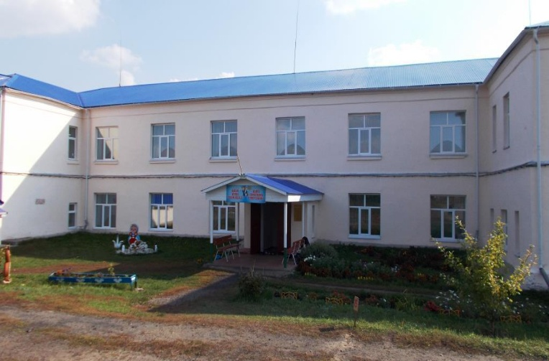
Молькеевская основная общеобразовательная школа
Выпускники нашей школы работают по линии народного образования, они насчитываются сотнями. В 1961 году при активной помощи общественности и колхоза « Восход» построили и подарили детворе новую двухэтажную школу. Мы гордимся своей школой и его кадрами. Трудно оценить роль и значение нашей школы, ее удельный вес, когда она действительно стала штабом культурного фронта Молькеевского участка. В 1990 году на базе Молькеевской восьмилетней школы открылась Молькеевская средняя школа. Долгие годы директором работал Андреев Петр Николаевич, Козлов Артем Александрович, Галкин Александр Маркович, Акрымов Александр Михайлович. С 2012 года Молькеевская средняя общеобразовательная школа стала Молькеевской основной общеобразовательной школой. 10 и 11 классы получают образование в Старотябердинской средней школе.
Снимок 25.05. 2015 года

Slide 10
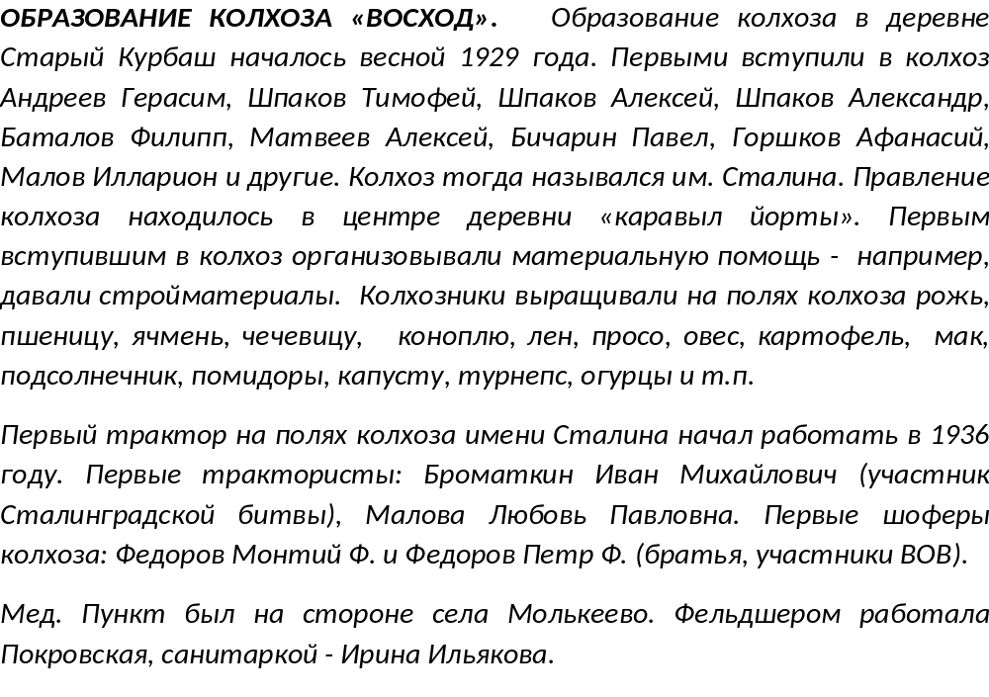
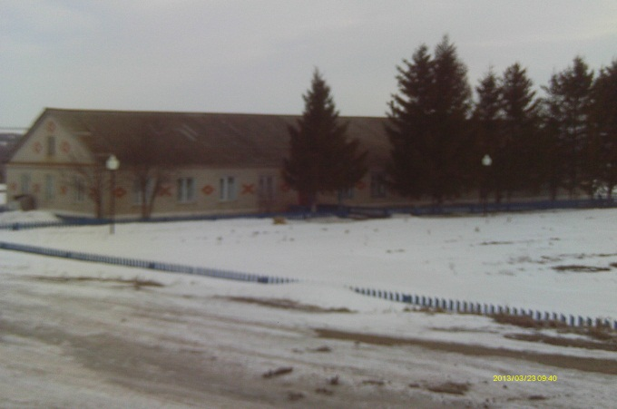
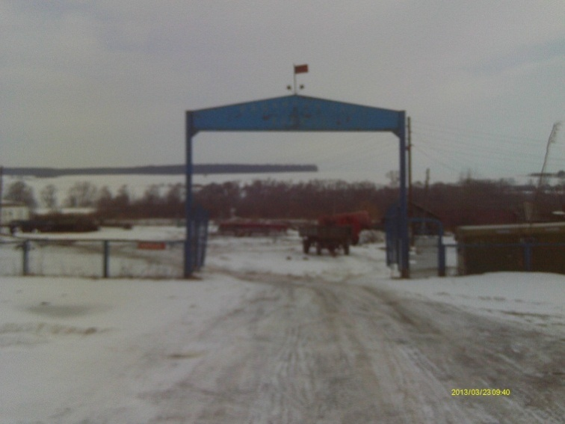
МТС был организован в 1937 году.

Slide 11
Молькеево приютило сирот войны
В годы войны было много осиротевших детей, но про них не забывали, они были в центре внимания. В Татарстане в войну создается сеть интернатов для детей, вывезенных из фашистской оккупации. В 1941 году детскими учреждениями приняты 2250 детей, к 1945 году их число достигло 12 тысяч. Дети Москвы, Ленинграда, Украины, Белоруссии, Эстонии, Латвии нашли в республике свой второй дом. В декабре 1942 года в селе Молькеево Кайбицкого района тоже был открыт детдом для эвакуированных детей. Евдокия Малова, проработавшая в нем воспитателем со дня открытия и до закрытия, вспоминает:
-Дети и война- нет более ужасного сближения противоположных вещей на свете,- рассказала она.- И сколько их, детских судеб, исковерканных войной, повстречала я в детдоме! Детей, потерявших матерей… К нам в детдом привезли около тридцати детей из Белоруссии. Некоторые из них из- за срочной эвакуации полностью потеряли связь с родителями. Я работала воспитательницей вместе с Антониной Комаровой, Марьям Бекметовой, Зинаидой Аржанухиной. К сожалению, некоторых из них уже нет в живых. Вскоре число воспитанников в детдоме возросло до ста. Их распределили на 4 группы. Среди них были сироты из Старых Чечкаб, сестры Марьям и Сария. Не знаю, живы ли они? Условия работы были тяжелыми. Сами воспитатели заготавливали дрова, в помещениях стоял холод, еды не хватало, были проблемы и с одеждой для детей. Один раз из Америки пришли посылки с подержанной одеждой. Чтобы одеть детей, на работу приняли двух портных. Они перешили взрослые вещи. Детдом содержал корову. От голода детей спас яичный порошок, тоже поступивший из Америки, хлеб выдавали по норме. Из-за вшивости детей стригли наголо. Дети полностью освоили школьную программу, учились шить, вышивать, плотничать. Летом для детей в Турминском открывался лагерь отдыха. Нашли среди жителей и желающие усыновить сирот. Мальчика по имени Камал забрали в Чутеево. Но он плакал,скучая по детскому дому, и мы были вынуждены через 4 дня привезти его обратно. Работники детского дома старались ласковым словом хоть на миг заставить забыть про печаль. После окончания семилетки воспитатели отвозили детей в профучилище Казани. Из Куланги до Свияжска ехали на поезде. Ночевали там и утром снова в путь. В училище детдомовцев принимали неохотно. После войны некоторых увезли родные. Детдом в Молькеево работал до 1953 года, затем его перевели в Апастово.

Slide 12
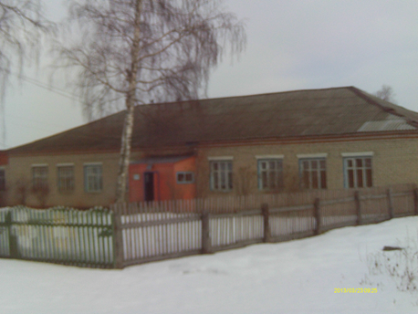
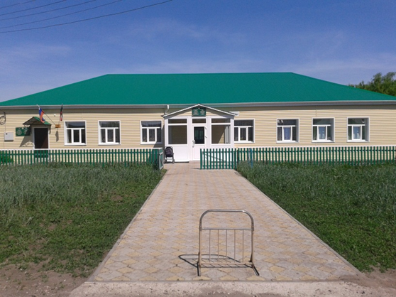
Детский сад
На основании «Книги приказов» Молькеевский детский сад начал свою работу 28 марта 1949 года. В то время был Подберезенский район. По решению заседания райисполкома в 1961 году Молькеевский д/сад объединили с Молькеевскими детскими яслями, в единое дошкольное детское учреждение ясли-сад. Заведующей в то время работала Волкова Валентина Васильевна. Воспитатели: Андреева Агния Андреевна и Кузнецова Феокла Степановна. Медсестрой работала Воробьева Елизавета Ивановна. Медсестры, работающие в яслях, так называемые ясельные сестры, должны были иметь специальную подготовку для работы в этих учреждениях. Они должны были быть хорошо знакомы с вопросами питания детей, ухода за ними, профилактики детских заболеваний, с воспитательной работой в детских учреждениях. Медработники, осуществляли контроль за здоровьем детей в ясли- садах, особое внимание уделяли режиму питания. Сельские ясли создавались в районных центрах, колхозах и совхозах. В районных центрах и совхозах ясли содержались за счет государственного бюджета, в колхозах- на средства колхоза. При сельских ясли- садах создавался общественный совет, призванный оказывать помощь в работе яслей. В состав совета входили родители, представители правления колхоза, сельской общественности, медсестра. В 1961 году ясли - сад посещали свыше 50 детей. Разделялись они на 3 группы. Первая группа ясельная, вторая - средняя, третья - старшая группа. С 1980 года до 2011 года в течение 30 лет детским садом заведовала Андреева Татьяна Алексеевна. С 1997 года детский сад стал одной разновозрастной группой. На сегодняшний день заведующей детского сада работает Губеева Надежда Петровна. Воспитатель: Бичарина Майя Геннадиевна, помощник воспитателя Воробьева Марина Алексеевна. Детский сад посещают 17 детей в возрасте с 1,5-7 лет.
Здание детского сада до ремонта
Здание детского сада после ремонта

Slide 13
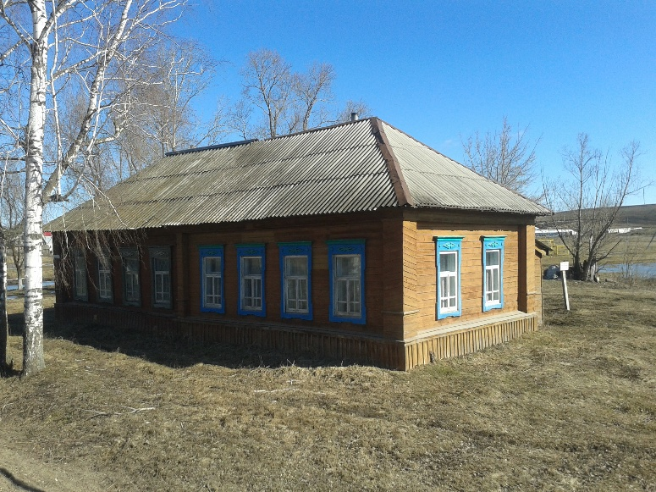
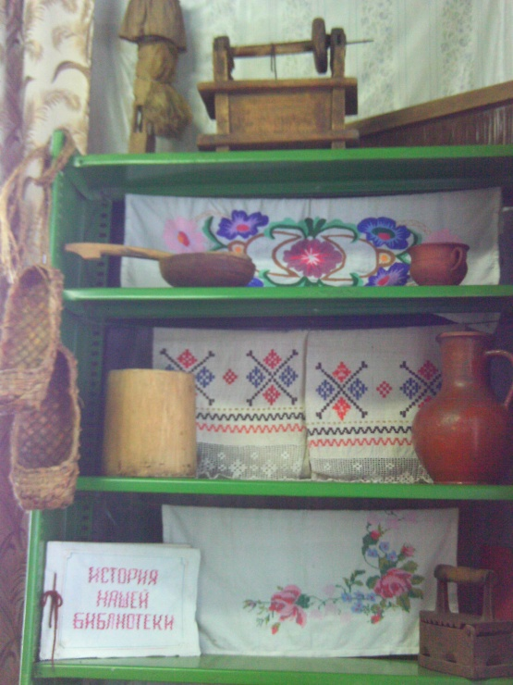
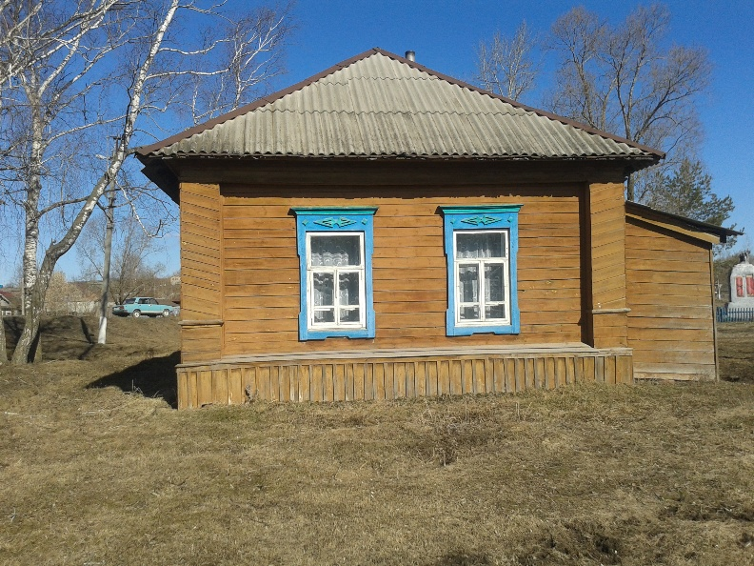
Библиотека в селе Молькеево
Библиотека - древнее и всегда новое создание человечества. И хотя история библиотек уходит в глубь тысячелетий, многие библиотеки были основаны на рубеже ХIХ-ХХ столетий. В немалой степени этому способствовало широко развернувшееся в России в 1899 году празднование 100- летия со дня рождения А.С. Пушкина. Молькеевская сельская библиотека, основанная в 1920 г., она тогда называлась изба - читальней. Изба - читальня находилась в частном доме - Шпакова Игнатия. Заведующим библиотекой в это время работал Марков Илларион.
В эти годы в ситуации необразованности, низкой культуры населения библиотекари делают все, чтобы донести книгу в массы: проводятся громкие читки (большой популярностью пользуются газеты), оказывается помощь по организации изб-читален в селах.

Slide 14
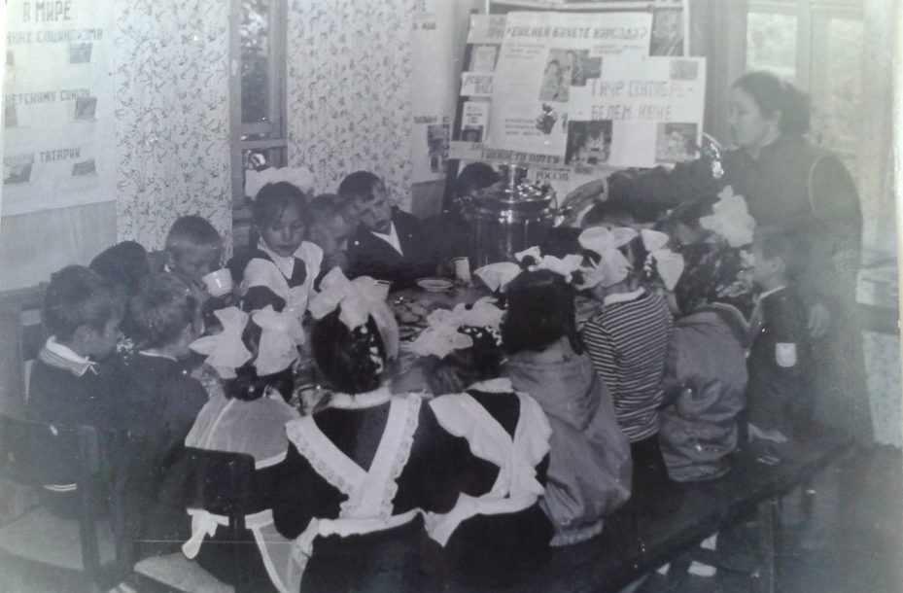
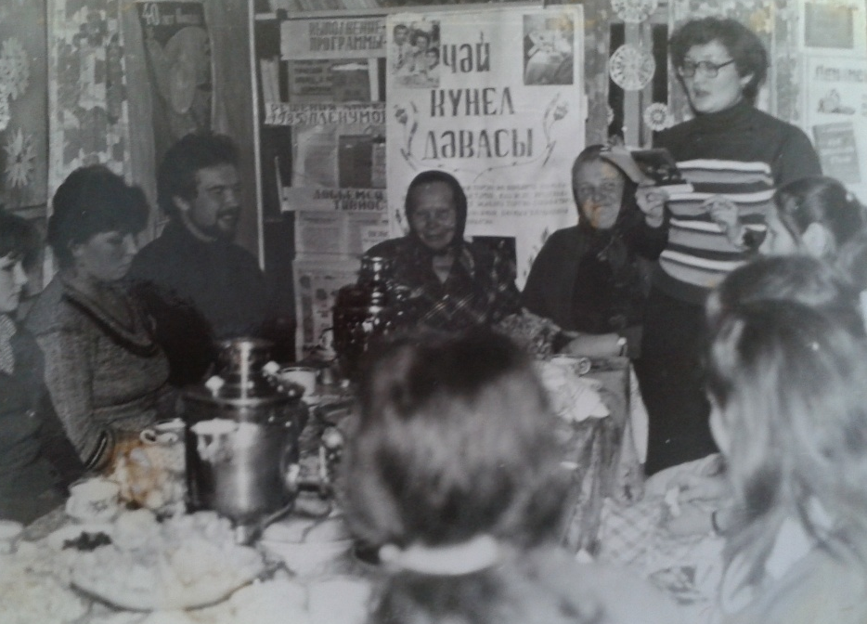

Библиотека в селе Молькеево
Меры по решительной перестройке библиотечной работы с тем, чтобы превратить библиотеки в культурные центры, расширить сеть библиотек, улучшить их материальное положение, комплектование фондов, содействовать повышению квалификации кадров были намечены в постановлении ЦК ВКП (б) "Об улучшении библиотечной работы" (30 октября 1929 г.) и постановлении ЦИК СССР "О библиотечном деле в союзе ССР" (27 марта 1934г.).
Оживлению библиотечной работы, привлечению в библиотеки бедняков, крестьян, ударников труда, молодежи способствовал библиотечный подход. Он рассматривался как важное государственное мероприятие.
Когда в деревне Старый Курбаш построили бревенчатый сельский клуб, изба- читальня находилась в этом здании до 1949 года.
Годы войны стали важным этапом в развитии духовной культуры, характеризующимся мобилизацией всех творческих сил. С 1941 по 1949 г.г в библиотеке работала Митачкина Анна И. При библиотеке начинает работать кружок любителей книги. По-прежнему излюбленной формой массовой работы являются громкие читки.
Сельский клуб

Slide 15
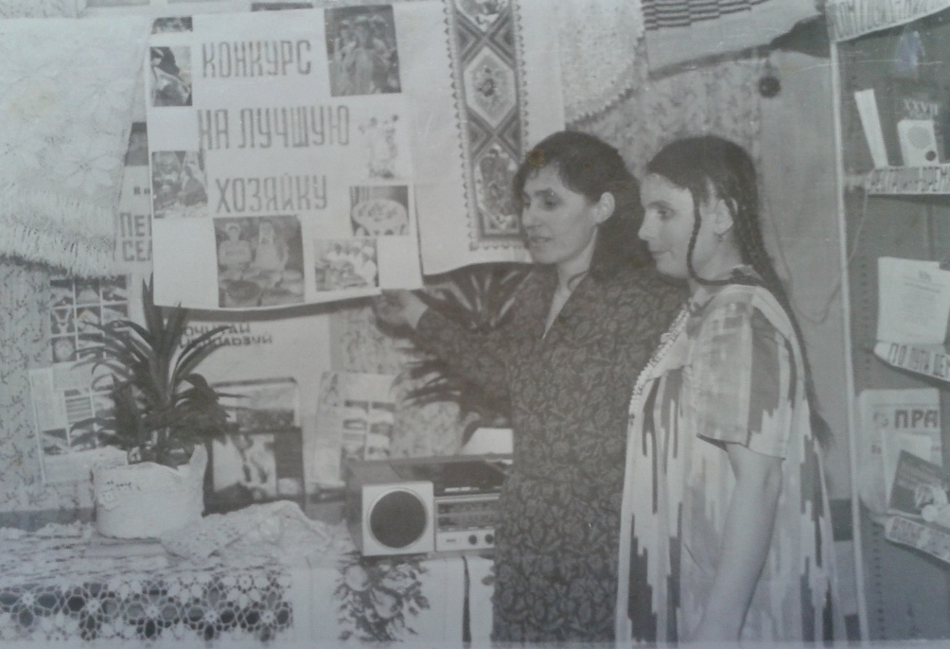
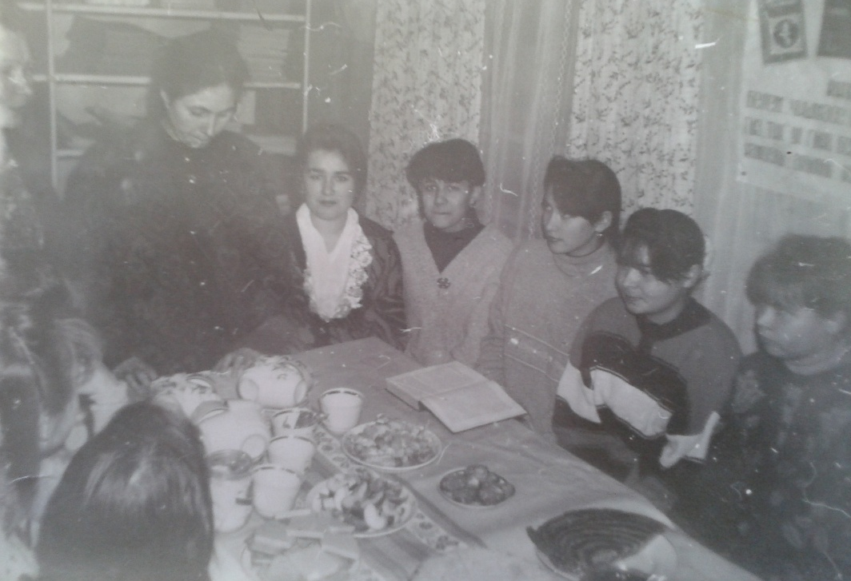
Библиотека в селе Молькеево
В 1949 году в село Молькеево из Заинского района колхоза «Байрак» приехал Нуриахметов Махсуд, который окончил в городе Елабуге культурно- просветительное училище. Вот он организовал настоящую библиотеку, оформлял формуляры, картотеки, инвентарные книги. Тогда библиотеку перевели в бревенчатое здание 1938 года постройки. Значительно улучшилось комплектование библиотек, укреплялась материально-техническая база библиотеки. В эти годы работники библиотеки вели большую просветительскую и информационную работу в области сельского хозяйства: проводили в организациях устные журналы, обсуждение книг. Нуриахметов Махсуд проработал до 1951 года.
С 1951- 1955 г.г. в библиотеке проработал Петухов Алексей.
С 1955 -1959 г.г. работала Акрымова Александра Александровна. В эти годы библиотекари организовывали книжные выставки, писали лозунги, проводили читательские конференции, помогали организовывать спектакли. В то время вся молодежь, даже пожилые, собирались в библиотеку, потому-то жители села Молькеево газеты- журналы почти не выписывали, радио тоже не у всех было. Поэтому им очень интересно было приходить в библиотеку, узнавать все новости нашей страны. Также в библиотеке проводили комсомольские собрания. Они подробно обсуждали и советовались, как и какие мероприятия проводить.

Slide 16
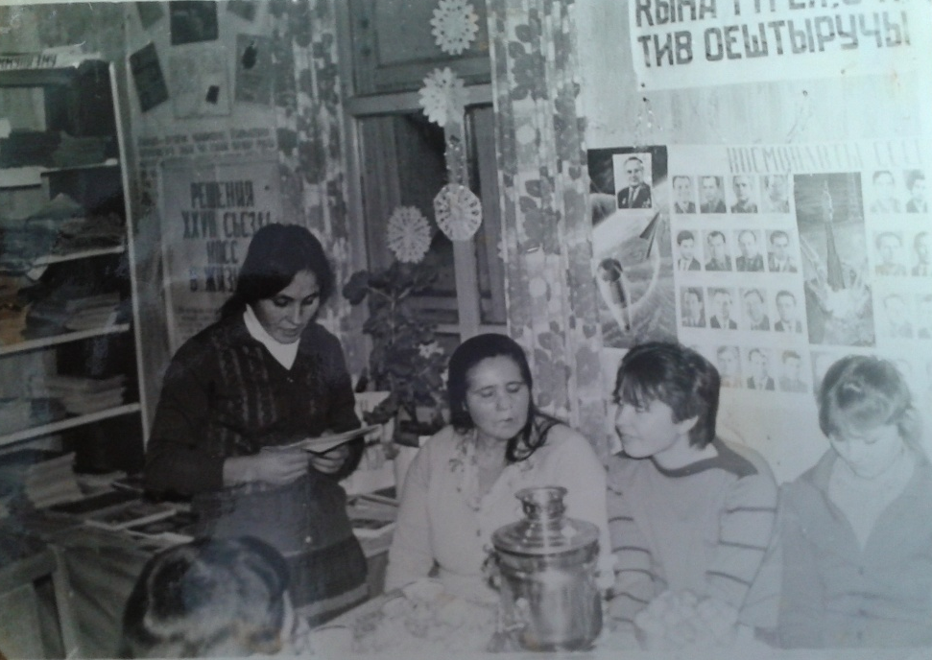
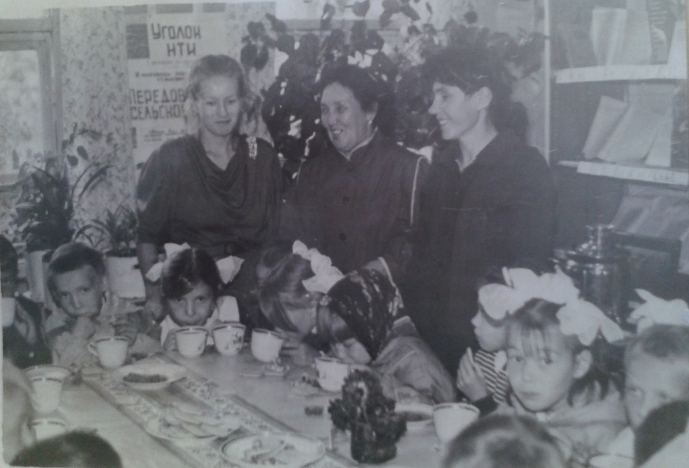
Библиотека в селе Молькеево
С 1959 года по 1963 год библиотекой заведовала Акрымова Елена Михайловна. По образованию учительница.
С 1963 года по 1969 год библиотекой заведовала Андреева Елизавета Григорьевна.
С 1969 года по 1981 год библиотекарем работала Краснова Елизавета Ивановна.
С 1981 года по 2006 год библиотекарем работала Галкина Галина Гурьевна. Галина Гурьевна проводила интересные мероприятия: устные журналы, диспуты, тематические вечера, читательские конференции. Еженедельно готовили политинформации о главных событиях в стране и за рубежом. В период посевной и уборочной страды библиотекари выезжали на полевые станы с концертами и устными журналами, выпускали "молнии" по итогам работы, о передовиках.
1987 год
1 сентября 1989 года

Slide 17
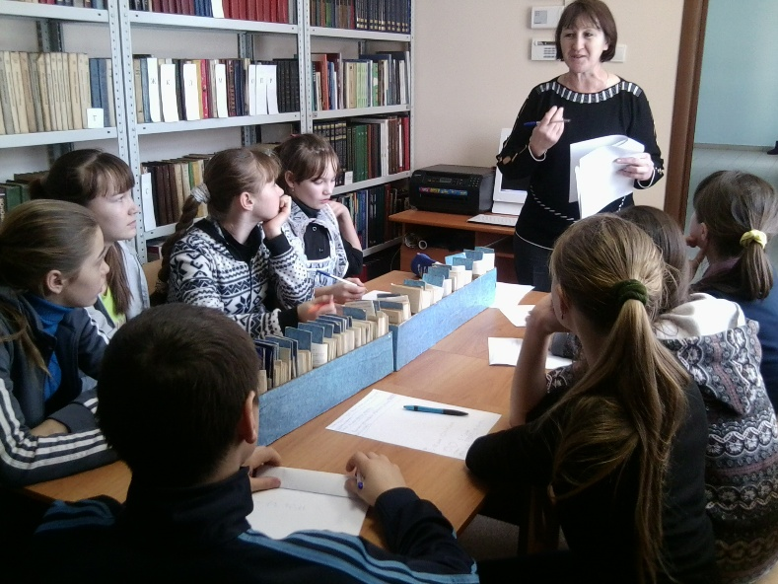
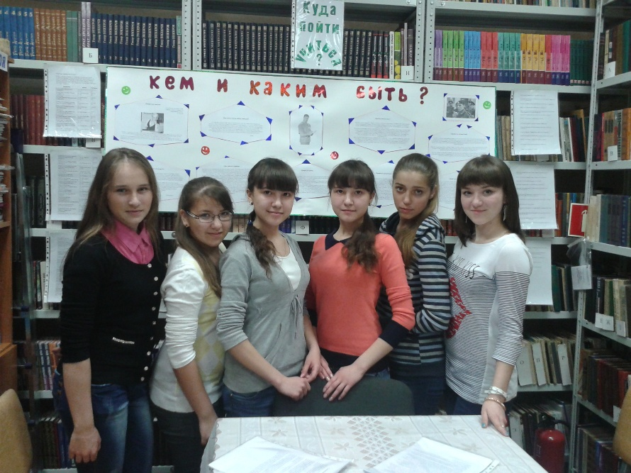
Библиотека в селе Молькеево
С 1-го сентября 2006 года по настоящее время в Молькеевской сельской библиотеке работает Маланьева Нина Николаевна. Одиннадцатый год являясь методистом Молькеевской сельской библиотеки, осуществляет выполнение поставленных задач.
На начало 2016 года книжный фонд Молькеевской сельской библиотеки составляет 5843 экземпляра, из которых 2428 книг, брошюр и журналов составляет детский книжный фонд. За 2015 год поступило 182 экземпляра на сумму 26858,06 (двадцать шесть тысяч восемьсот пятьдесят восемь рублей и шесть копеек), 78 из них – детские экземпляры на сумму 2505 (две тысячи пятьсот пять рублей).
Число читателей за 2015 год составляет – 430 человек.
Посещение - 3848 человек.
Книговыдача- 10250 экземпляров.

Slide 18
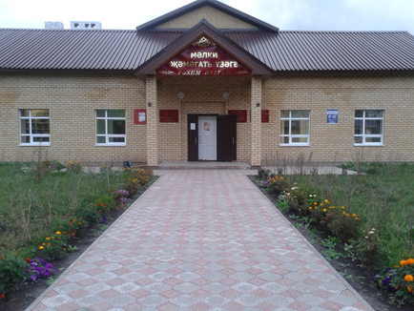
Многофункциональный центр села Молькеево
В начале 2012 года, сразу после схода снега, 3 апреля был забит первый колышек, завезен на автомашине строительный материал. Бригада на строительстве клуба работала, что называется в темпе, была небольшая задержка только с подвозом кровельного материала. Строители работали практически все световое время, включая праздничные дни, работали даже в день сабантуя, чтобы завершить строительство к намеченному сроку - 1 октября. И вот настал 6 октября – День открытия клуба. Это надо было видеть, какие счастливые лица были у сельчан в этот день. Многофункциональный ,то есть, в этом здании разместились и фельдшерско-акушерский пункт и библиотека. Здесь, кроме концертов, дискотек и других представлений культуры можно провести и спортивные мероприятия.
6 октября 2012 года для жителей села запомнилось большим историческим событием - был сдан в эксплуатацию многофункциональный клуб. На церемонии открытия приняли участие Глава района Рахматуллин Альберт Ильгизарович, председатель комитета Государственного Совета РТ по социальной политике Светлана Захарова, председатель правления ОАО «Ак Барс» Банка Роберт Миннегалиев, экс- главы района Азат Ханифатуллин, Завдат Гаффаров, руководители организаций, учреждений, жители села.

Slide 19
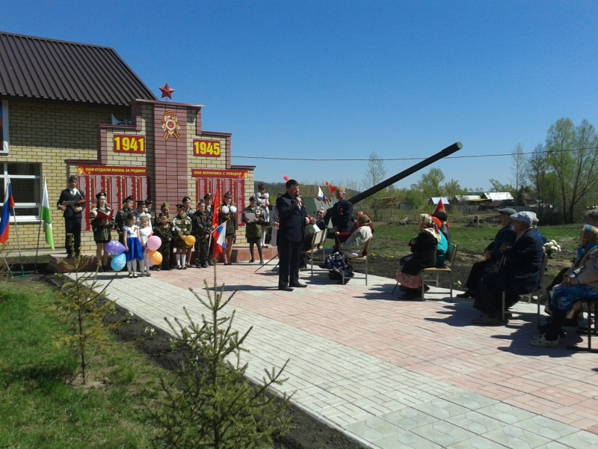
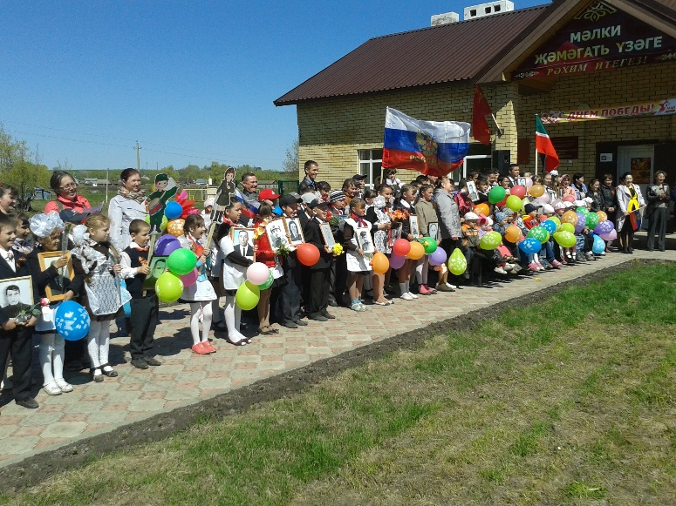
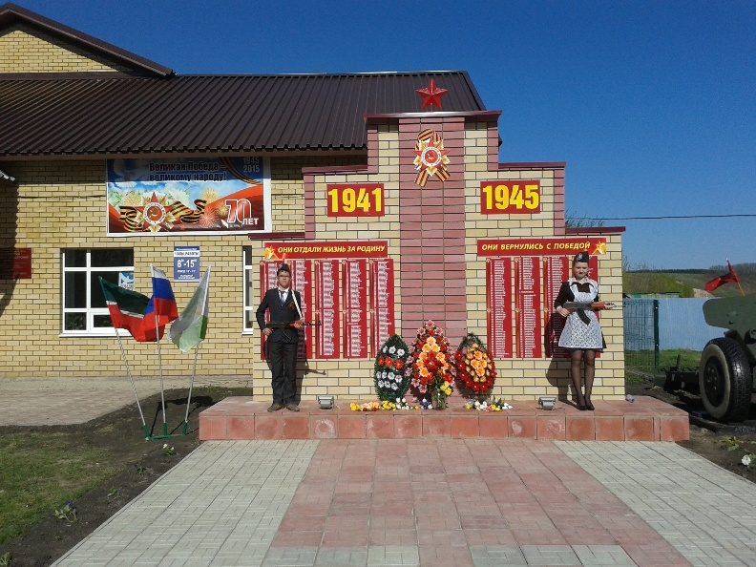
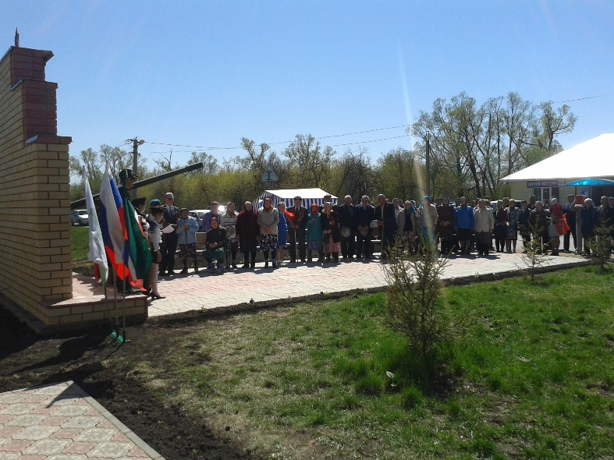
Прошла война, прошла страда,
Но боль взывает к людям:
Давайте люди, никогда
Об этом не забудем. Пусть память верную о ней
Хранят, об этой муке дети нынешних детей,
И наших внуков внуки…
Затем, чтоб этого забыть
Не смели поколенья,
Затем, чтоб счастливыми быть.
А счастье – не в забвенье.
Из сел и деревень Молькеевского сельского поселения на фронт ушло 642 человек, только 243 человек из них вернулись домой. 399 наших земляков сложили свои головы на полях сражений.
Минутой молчания почтили односельчан – участников кровопролитной войны, а потом к памятнику возложили венки и цветы.
Торжество переплеталось выступлением учащихся Молькеевской школы. Они до вечера стояли в почетном карауле. За праздничным столом труженики тыла вспоминали свою молодость.
Открытие памятника в селе Молькеево.
08.05.2015 г.

